Slide 1

第四章 神经语言模型

Slide 2
4.1 概述
4.2 神经概率语言模型
4.2.1 概率约束条件
4.2.2 模型架构
4.2.3 具体过程
4.3 基于循环神经网络的语言模型
4.3.1 循环神经网络结构
4.3.2 基于循环神经网络的语言模型原理
4.3.3 基于循环神经网络的语言模型的训练
目录

Slide 3
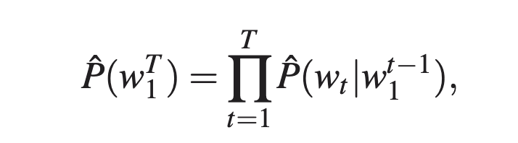
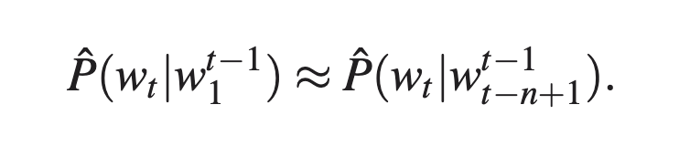
4.1 概述
神经语言模型：是一种基于神经网络的参数化建模方式。其将文本序列的上下文信息编码在模型参数中，并通过学习词之间的统计关系，实现对未见词搭配的预测。
基于词频统计的N-gram 语言模型
泛化能力差
性能依赖语料库
处理相似上下文信息表现不佳
神经
语言
模型
避免了数据稀疏性问题
无需平滑或回退等“补丁”
可捕捉更复杂的语言结构
和上下文信息
主流常见实现都是使用trigram。
维度灾难（curse of dimensionality）

Slide 4
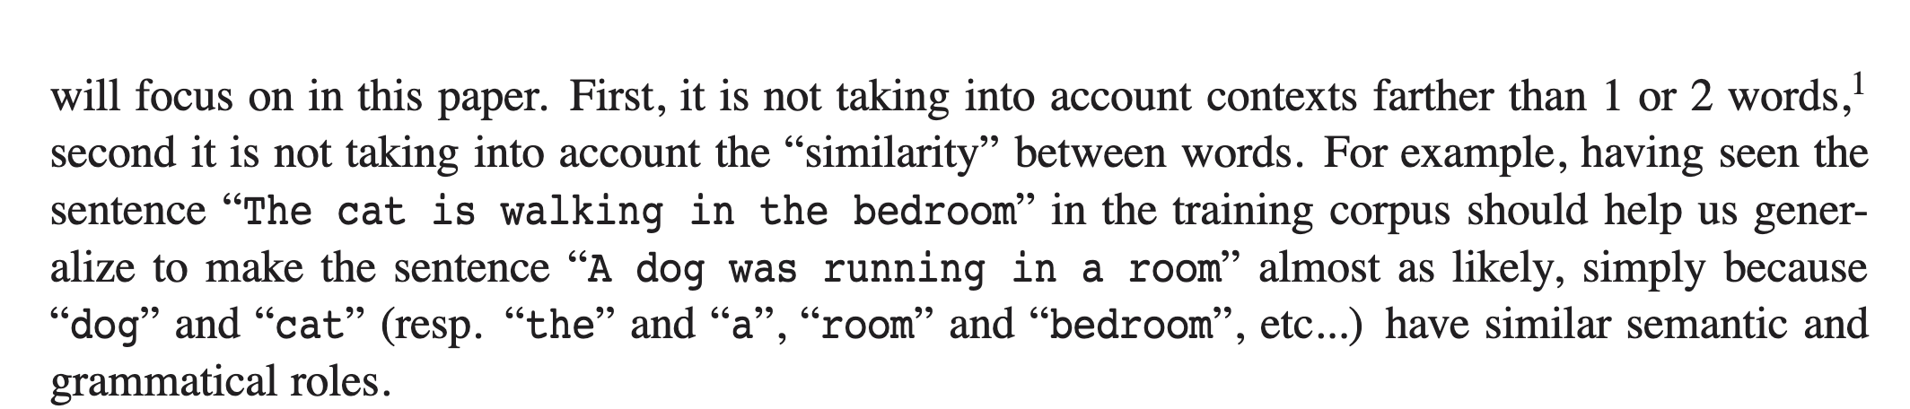
4.1 概述
处理相似上下文信息表现不佳
仅能考虑1-2 words的上下文（为什么不能更长？）
无法考虑词的相似性。比如假设语料库中有 The cat is walking in the bedroom，那么应该能泛化到 A dog was running in a room.

Slide 5
4.1 概述
4.2 神经概率语言模型
4.2.1 概率约束条件
4.2.2 模型架构
4.2.3 具体过程
4.3 基于循环神经网络的语言模型
4.3.1 循环神经网络结构
4.3.2 基于循环神经网络的语言模型原理
4.3.3 基于循环神经网络的语言模型的训练
目录

Slide 6
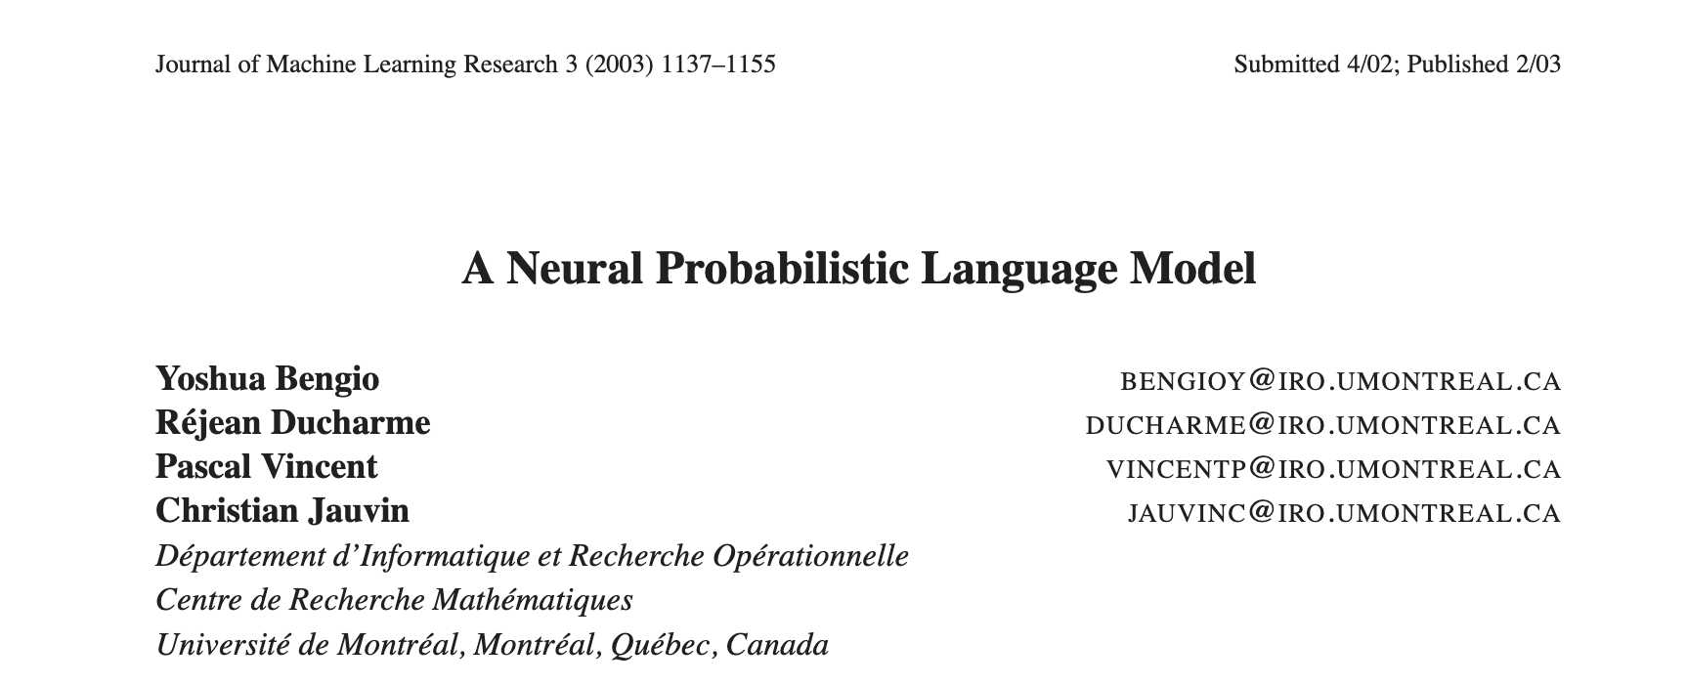
4.2 神经概率语言模型
神经概率语言模型 (Neural Probabilistic Language Model) 由 Bengio 等人于 2003 年提出，是将深度神经网络应用于语言模型领域的早期工作之一。
利用前馈神经网络来学习词语之间的条件概率关系，以实现文本生成和预测的能力
https://www.jmlr.org/papers/volume3/bengio03a/bengio03a.pdf

Slide 7
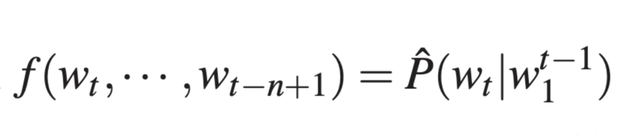

4.2 神经概率语言模型
如何解决维度灾难？
x | y
1 | 3
2 | 5
3 | 7
4 | 9
5 | 11
6 | 13
… | …
1. associate with each word in the vocabulary a distributed word feature vector,
2. express the joint probability function of word sequences in terms of the feature vectors of these words in the sequence, and
3. learn simultaneously the word feature vectors and the parameters of that probability function.
$$f\left(x\right): y=2x+1$$
从离散到连续

Slide 8
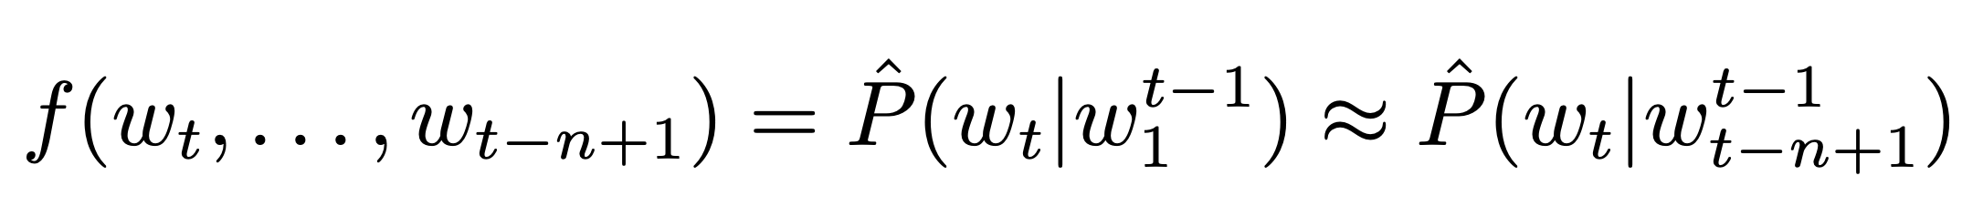
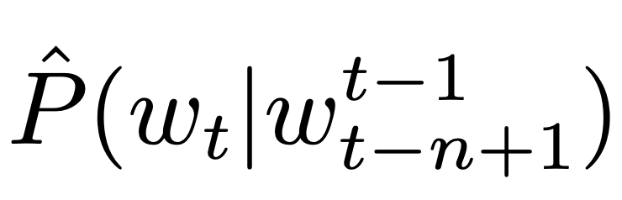
4.2 神经概率语言模型
4.2.1 概率约束条件
目标：训练一个模型，使其能够根据给定的上下文预测下一个单词的条件概率分布
第1个单词到第t−1个单词序列
第t−n+1个单词到第t−1个单词序列
由于计算复杂度和上下文长度的限制，实际中通常仅使用最近的 n-1 个词作为上下文进行预测，将目标近似为

Slide 9
4.2 神经概率语言模型
4.2.1 概率约束条件
为确保模型输出的是一个有效的概率分布，需满足两个约束条件:
概率归一性约束
非零概率约束
对于给定的任意前文序列，模型对词汇表中所有可能的词的条件概率之和为1
此约束可确保模型在所有可能选项中的选择是合理的。
每个可能的词的条件概率必须大于零
此约束避免了模型为某些词分配零概率的问题，可保证即使在稀疏数据或未见的词组合下，模型仍能生成合理的词序列。

Slide 10
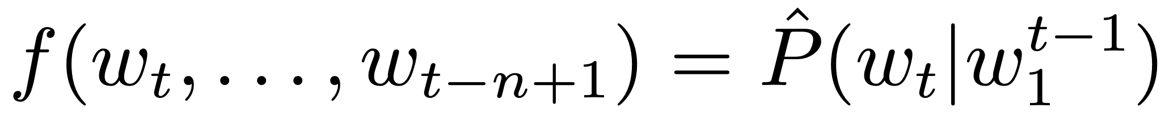
4.2 神经概率语言模型
4.2.2 模型架构
为建立一个模型能够使得 成立，建模任务被拆解为：
词向量学习：模型需要将离散的词表示转换为连续的向量。这些向量能够捕捉词之间的语义关系，构成模型输入的基础。
概率估计：模型基于上下文(或前文)计算下一个词的条件概率分布。利用神经网络将词向量进行非线性变换，最终输出一个符合概率约束的分布。
词嵌入层
神经网络

Slide 11
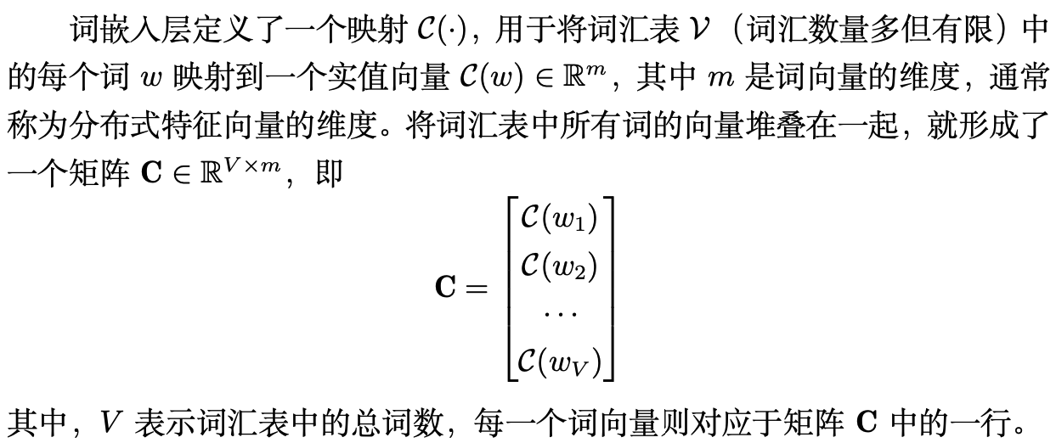
4.2 神经概率语言模型
4.2.2 模型架构
词嵌入层

Slide 12



4.2 神经概率语言模型
4.2.2 模型架构
神经网络
网络输入：上下文中单词的词向量序列
网络输出：一个向量，其中词汇表中第 i 个元素表示第 t 个单词在给定上下文下的条件概率
公式表示
可以是前馈神经网络、循环神经网络或其他含参的函数

Slide 13
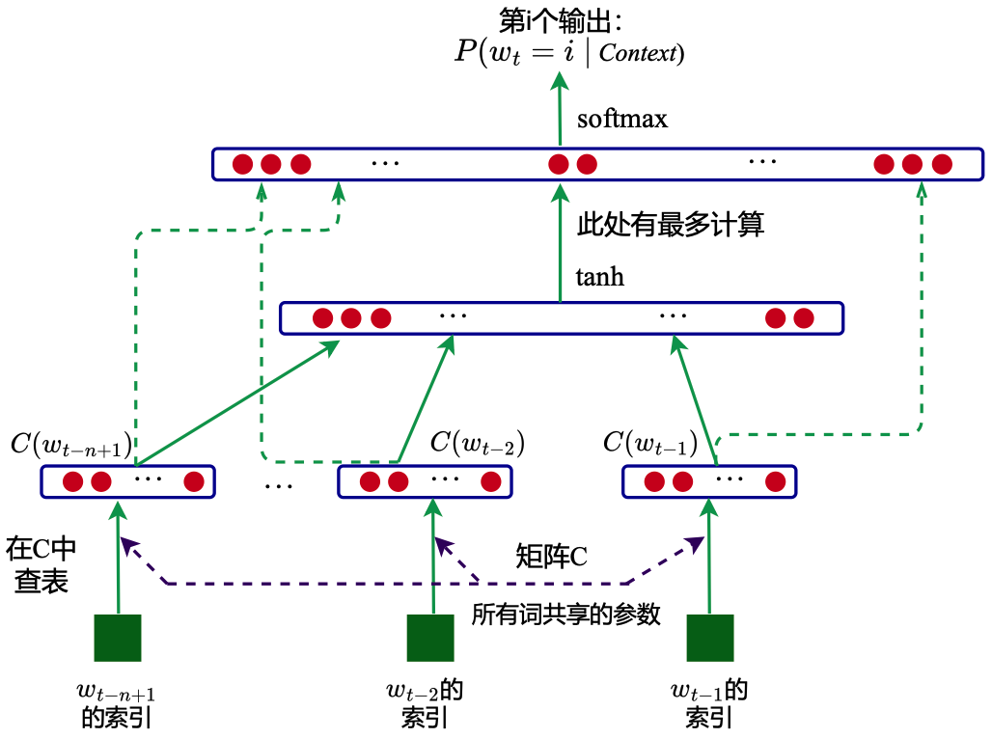
4.2 神经概率语言模型
4.2.3 具体过程

Slide 14
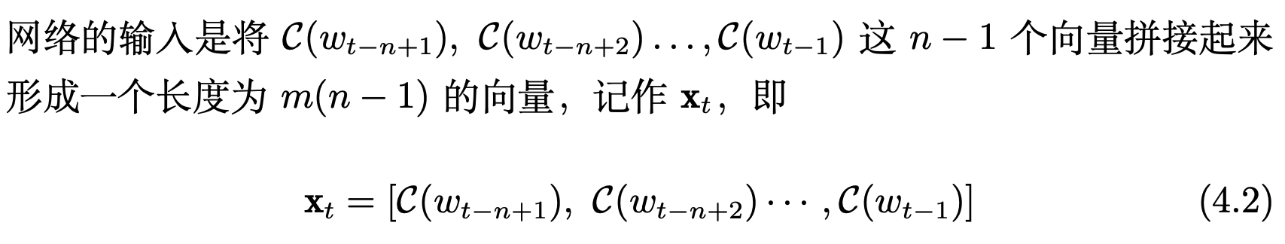
4.2 神经概率语言模型
4.2.3 具体过程
输入层

Slide 15
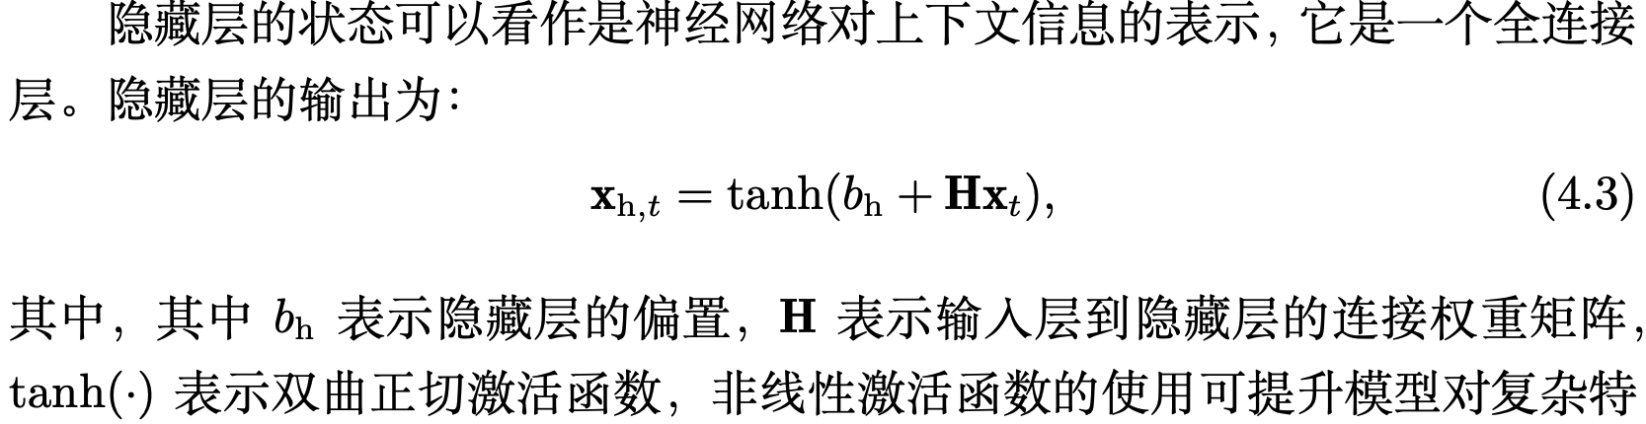
4.2 神经概率语言模型
4.2.3 具体过程
隐藏层

Slide 16
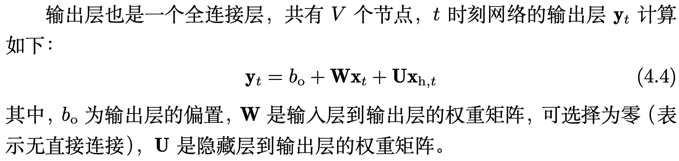
4.2 神经概率语言模型
4.2.3 具体过程
输出层

Slide 17
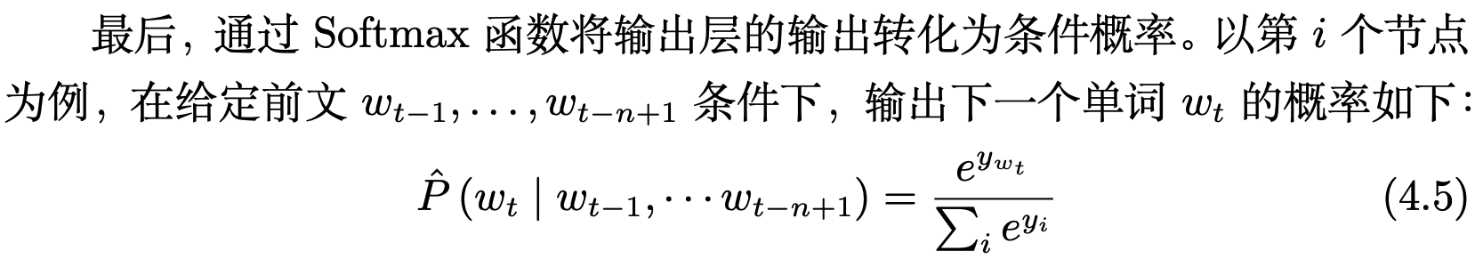
4.2 神经概率语言模型
4.2.3 具体过程
输出层

Slide 18
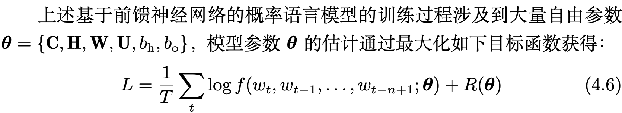
4.2 神经概率语言模型
4.2.3 具体过程
目标函数
训练语料库中序列总长度
对数似然项
正则化项（惩罚项）

Slide 19
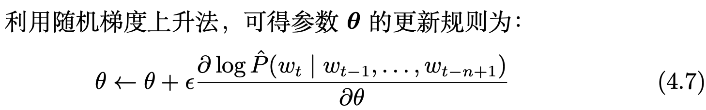
4.2 神经概率语言模型
4.2.3 具体过程
参数更新规则
学习率

Slide 20
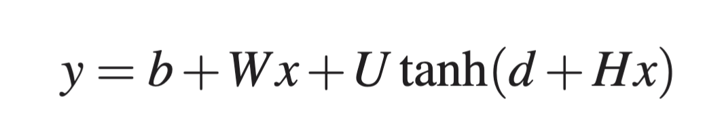
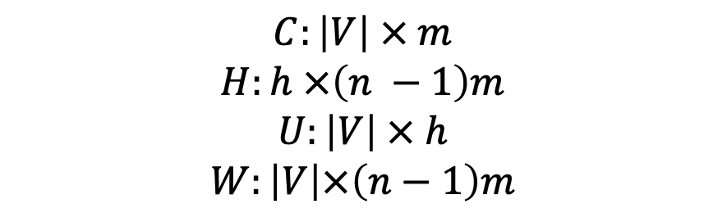
4.2 神经概率语言模型
参数规模
$$C:\left|V\right| × m$$
$$H:h ×\left(n −1\right)m$$
$$U:\left|V\right| × h$$
$$W:\left|V\right|×\left(n−1\right)m$$
$$\left|V\right|+\left|V\right|×\left(n −1 \right)m +\left|V\right| × m+\left|V\right| × h+h+h ×\left(n−1\right)m$$

Slide 21
4.1 概述
4.2 神经概率语言模型
4.2.1 概率约束条件
4.2.2 模型架构
4.2.3 具体过程
4.3 基于循环神经网络的语言模型
4.3.1 循环神经网络结构
4.3.2 基于循环神经网络的语言模型原理
4.3.3 基于循环神经网络的语言模型的训练
目录

Slide 22
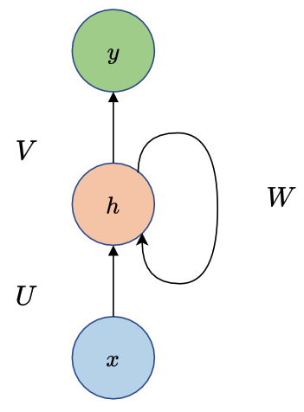
4.3 基于循环神经网络的语言模型
前馈神经网络
循环神经网络
具有层间反馈连接
可维护隐状态序列来捕捉上下文依赖
输入序列长度可变
缺乏时序结构
缺乏记忆能力

Slide 23
4.3 基于循环神经网络的语言模型
4.3.1 循环神经网络结构
RNN引入一个环形结构，使得信息可在网络内部循环。在RNN中，每个时间步的输入不仅影响当前步的输出，还会更新一个内部状态，随后该状态用于下一个时间步的输入和内部状态的计算。
输出 y
权重矩阵 V：隐藏层到输出层
权重矩阵 W：隐藏层内部
隐藏状态 h
权重矩阵 U：输入层到隐藏层
https://d2l.ai/chapter_recurrent-neural-networks/rnn.html
输入 x

Slide 24
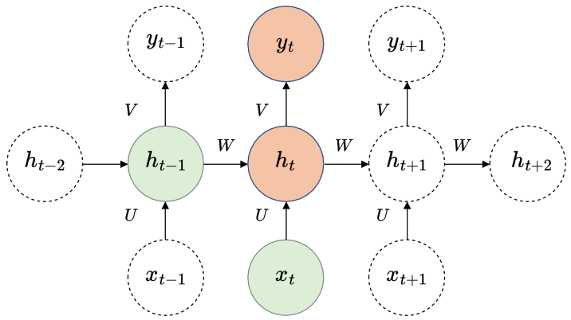
4.3 基于循环神经网络的语言模型
4.3.1 循环神经网络结构
展开

Slide 25


4.3 基于循环神经网络的语言模型
4.3.1 循环神经网络结构
输入
隐藏状态（时间步 t ）
激活函数
网络输出（时间步 t ）
偏置

Slide 26
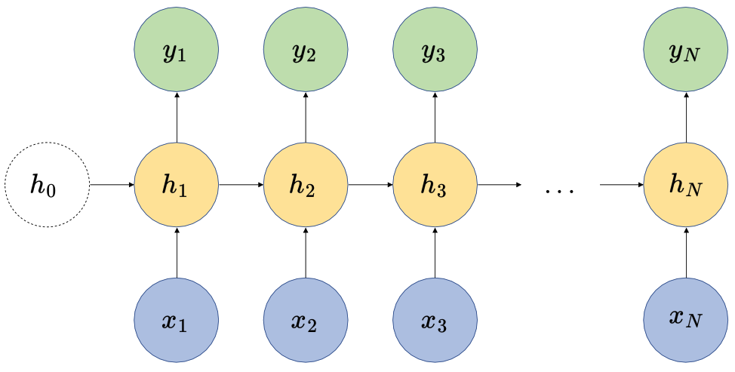
4.3 基于循环神经网络的语言模型
4.3.1 循环神经网络结构
多对多结构
每一个时间步都会有一个输入与一个输出，使得输入序列和输出序列的长度保持一致
词性标注：标注文本中每一个词的词性
命名实体识别：从文本中识别分类特定实体
机器翻译：源语言词汇到目标语言词汇
视频帧预测：利用先前视频帧预测下一帧

Slide 27
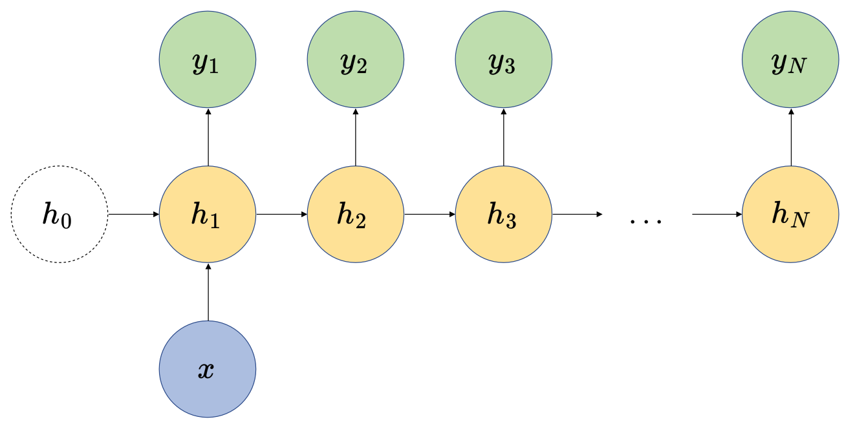
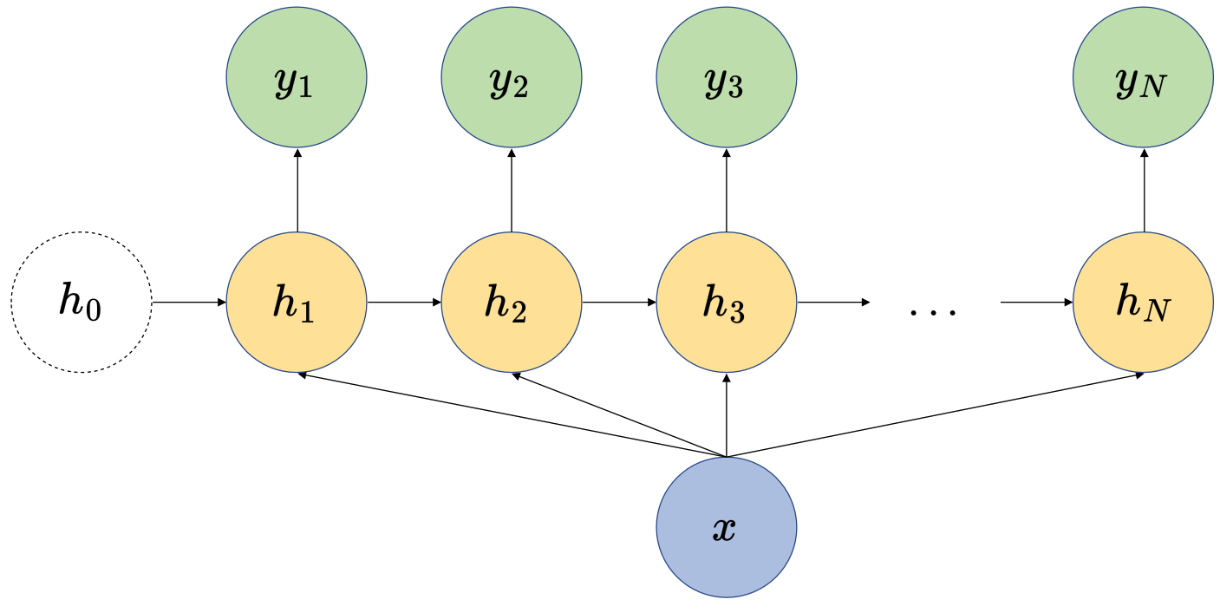
4.3 基于循环神经网络的语言模型
4.3.1 循环神经网络结构
图像描述：模型生成短语或单词序列用以描述指定图像
文本生成：提示词作为输入，模型输出扩展的文本
一对多结构
从单一输入产生多个输出的形式
模式一：将输入 x 整合到初始时间步的隐藏状态 h1 中
模式二：输入 x 在每个时间步都与隐藏状态 h1,h2,...,hN 交互

Slide 28
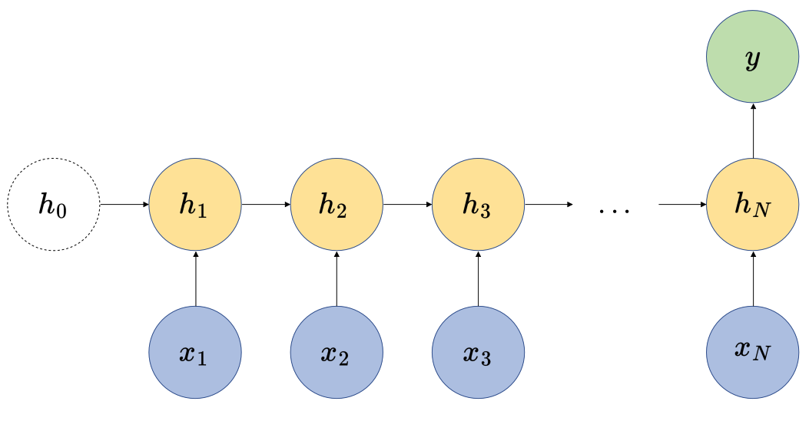
4.3 基于循环神经网络的语言模型
4.3.1 循环神经网络结构
多对一结构
从多个输入产生单个输出的形式
情感分析：给定文本序列，输出情感极性
文档分类：给定文档，输出类别标签（如垃圾邮件分类）
异常检测：给定时间序列，输出是否存在异常数据（如金融市场股票价格或工业生产中的数据）

Slide 29
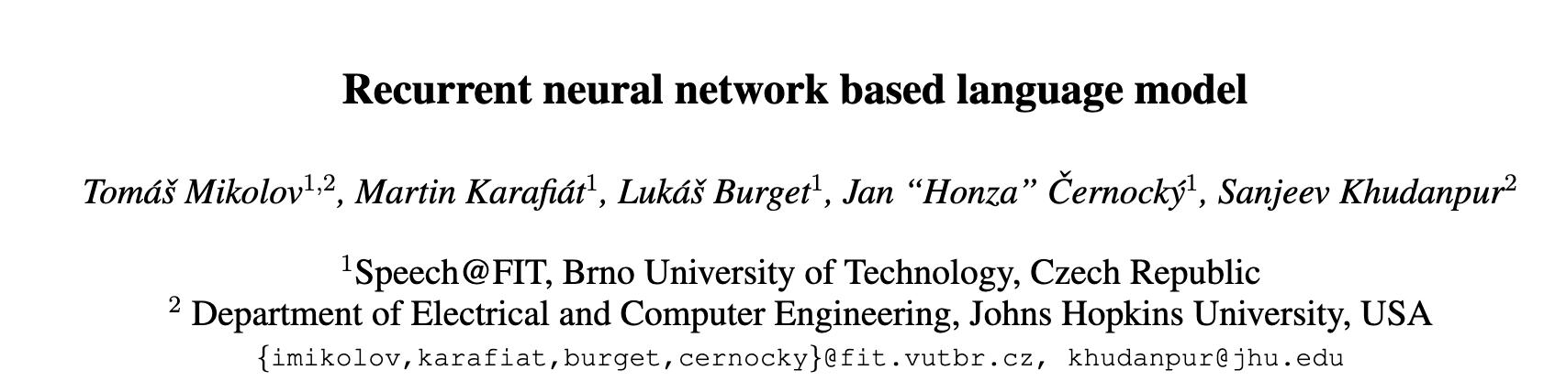
4.3 基于循环神经网络的语言模型
4.3.2 RNNLM模型的原理
2010 年由 Mikolov 等人提出基于循环神经网络的语言模型(Recurrent Neural Network Language Model，RNNLM)，该模型使用一种被称为简单循环神经网络或 Elman 网络的架构。网络包括输入层、隐藏层和输出层。
符号表示说明：
x(t )：t 时刻网络的输入
s(t )：t 时刻（隐藏层）隐藏状态
y(t )：t 时刻网络输出
https://www.isca-archive.org/interspeech_2010/mikolov10_interspeech.pdf

Slide 30
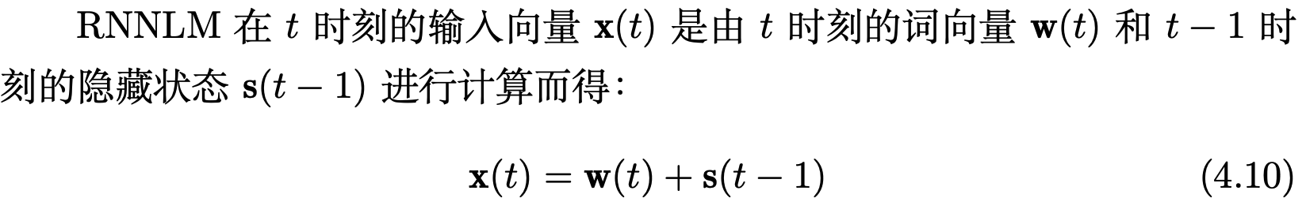
4.3 基于循环神经网络的语言模型
4.3.2 RNNLM模型的原理
输入层
注： s(0) 初始化为一个较小的值

Slide 31
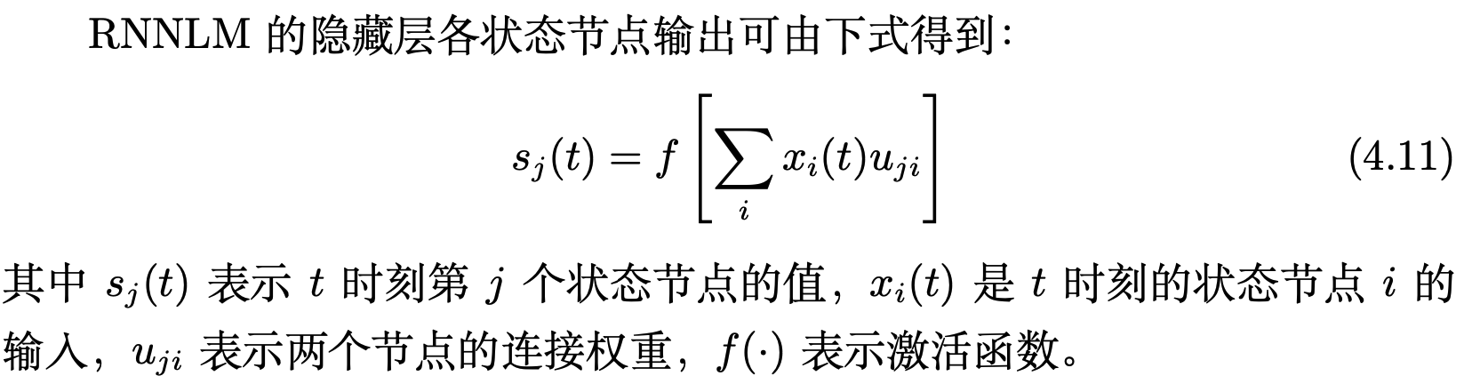
4.3 基于循环神经网络的语言模型
4.3.2 RNNLM模型的原理
隐藏层

Slide 32
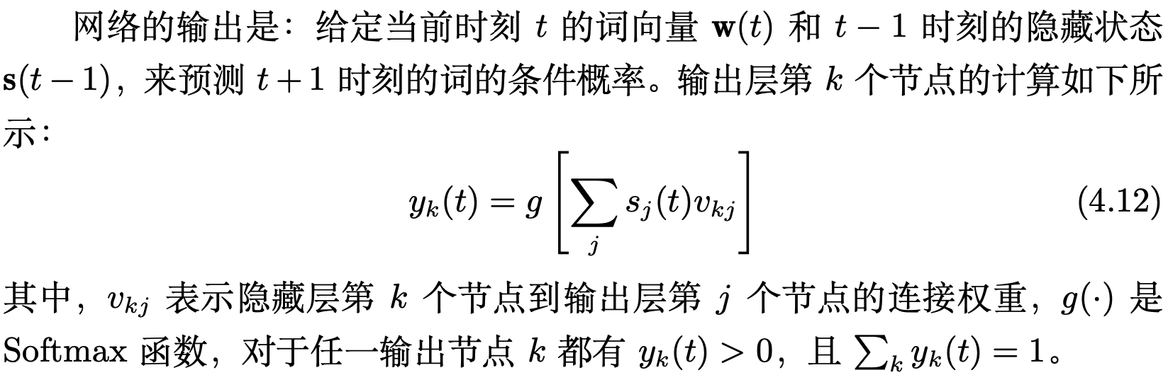
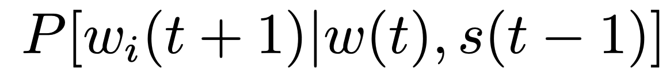

4.3 基于循环神经网络的语言模型
4.3.2 RNNLM模型的原理
输出层
=

Slide 33
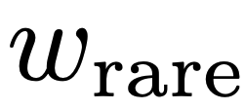
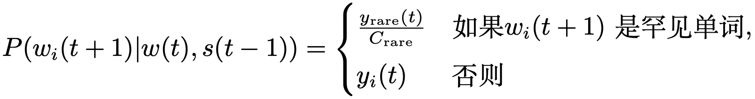
4.3 基于循环神经网络的语言模型
4.3.2 RNNLM模型的原理
罕见词处理
为了处理罕见词（即出现次数少于阈值) ，通常会引入一个罕见词类别，计作 ，将所有罕见词的概率归为一类：
where C_{rare} is number of words in the vocabulary that occur less often than the threshold.

Slide 34
4.3 基于循环神经网络的语言模型
4.3.3 RNNLM模型的训练
截断的时间反向传播（Truncated Back-propagation Through Time）
在固定长度的时间窗口内展开和计算梯度，仅考虑当前时间窗口内的信息进行权重更新。可（1）显著降低计算复杂度和内存需求，提高训练效率；（2）在一定程度上缓解了梯度消失和梯度爆炸问题 。
批量梯度下降法
在每个训练步骤中，使用一小批训练样本来计算梯度和更新权重。可（1）加速训练；（2）使梯度估计更加平稳，避免陷入局部最优解
梯度裁剪
当梯度的范数超过预设阈值时，对梯度进行裁剪，从而 保证模型训练的稳定性。

Slide 35
4.4 随堂习题
习题4.1：
神经网络语言模型是如何在语言建模中发挥作用的?它相比于传统统计方法有什么优势?
习题4.2：
什么是循环神经网络(RNN)?它与传统的前馈神经网络有何不同?
习题4.3：
请写出循环神经网络中的基本更新公式，即如何计算隐藏状态 ht 和 输出 yt?
习题4.4：
请阐述在循环神经网络中权重共享的概念，并解释为什么这种机制有助于模型在处理序列数据时的学习和泛化。

Slide 36
谢谢！
第四章 神经语言模型

